Slide 1
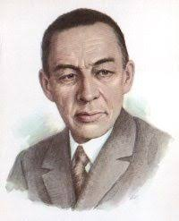
История создания музыкального произведения С. Рахманинова «Вокализ»
История создания данного произведения очень интересна, считается, что С.Рахманинов считал что русской музыке недостаточно произведений, которые бы прелестно подчеркнули состояние природы, человека, характера и просто маленькой души, которая присутствует в каждом из нас, взявшись за эту основу, он начал писать произведение «Вокализ».

Slide 2
«Музыкальные краски» произведения С. Рахманинова «Вокализ»
1. Характер: Произведение имеет спокойное и кристаллическое звучание, как олицетворение упокоения и гуманности в нашем мире.
2. Темп: Модерато (умеренный)
3. Динамика: (diminuendo) — постепенно затихая.
4. Мелодия: Неспешная и многосмысленная.

Slide 3
Мое отношение к прослушанной музыке С. Рахманинова «Вокализ»
При прослушивании данного произведения я понял, что хотел выразить этой музыкой автор. Наверное это все таки скорбь по ушедшему из мира чего то морально драгоценного и начало осознание ее ценности еже после утраты.

Slide 4
Мое отношение к трем вариантам разного исполнения произведения С.Рахманинова «Вокализ»
При прослушивании разных вариантов данного произведения, мне понравились все три варианта исполнения музыки и мое впечатление от этих произведений это прежде всего восторг и большое уважение к русскому композитору С.Рахманинову за его замечательную музыку.

Slide 5
Соответствие музыки и сюжета видеоклипа с И. Бутманом.
Их соответствие равняется около 70%, но все же имеются маленькие различая в стиле звучания, темпа и характера.

